Slide 1
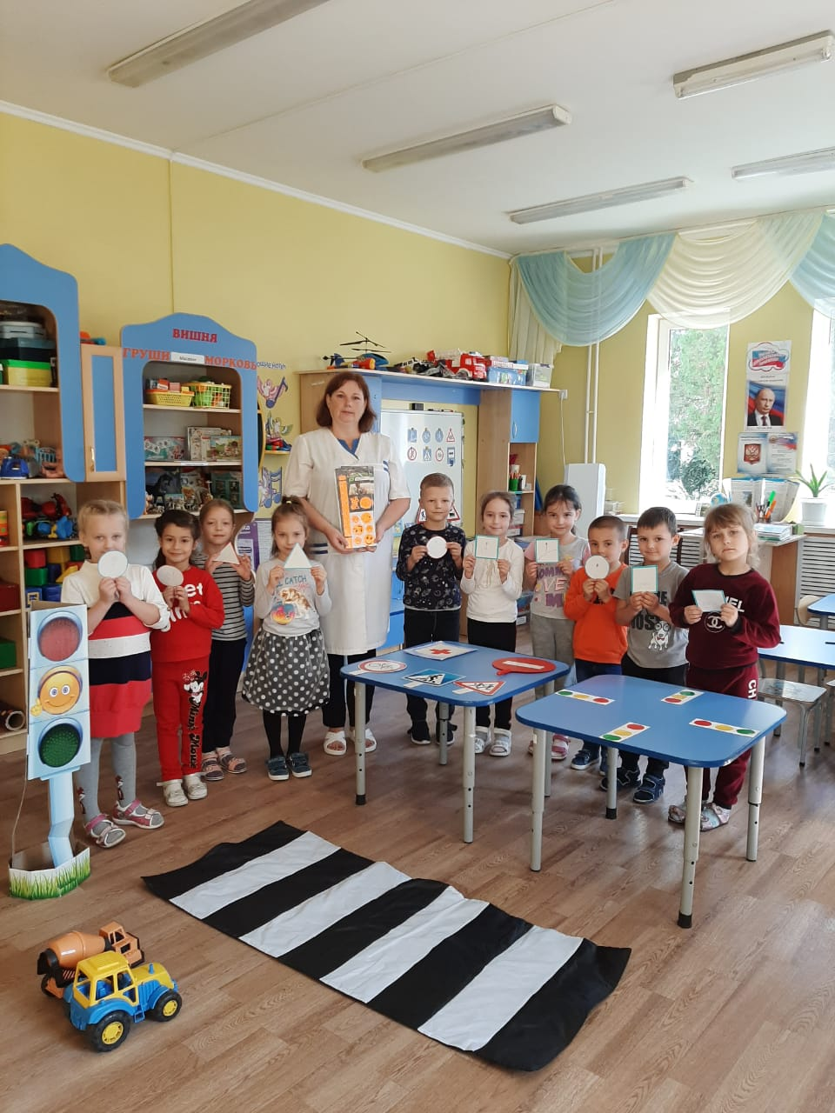
Профилактика детского дорожно-транспортного травматизма в ДОУ
Подготовил:
Воспитатель группы №4 «Пчёлки» МБДОУ ЦРР№11 «Малыш» :
Грицаенко Анна Викторовна

Slide 2
В нашем детском саду большое внимание уделяется ПДД и безопасности детей на дороге:

Slide 3
Задачи
Обучить детей безопасному поведению в дорожной среде
Познакомить детей со значением дорожных знаков
Научить понимать схематическое изображение знаков для правильной ориентации на улицах и дорогах
Расширить словарный запас детей по дорожной лексике

Slide 4
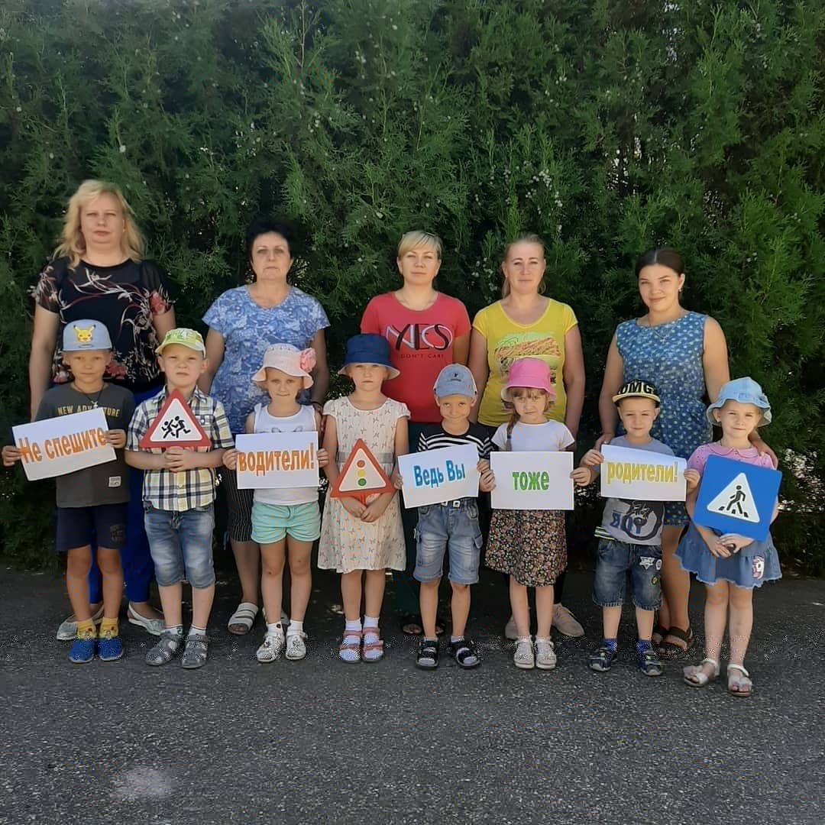
Профилактика детского дорожно-транспортного травматизма осуществляется по трём направлениям
С педагогами
С детьми
С родителями
Работа ведётся систематически на основе разработанной системы планирования

Slide 5
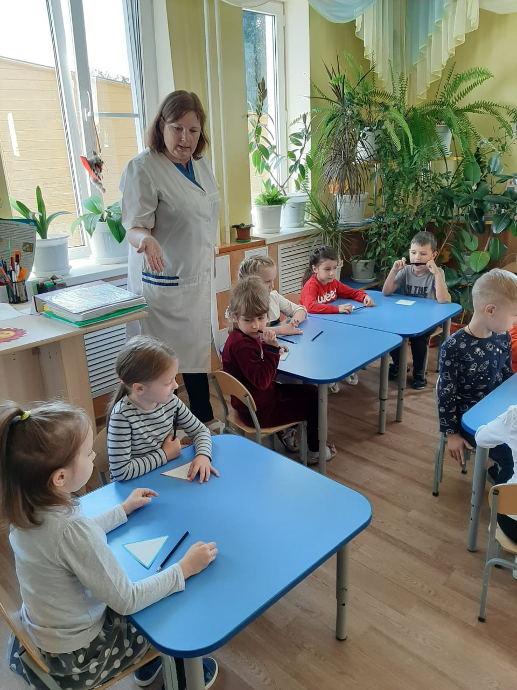
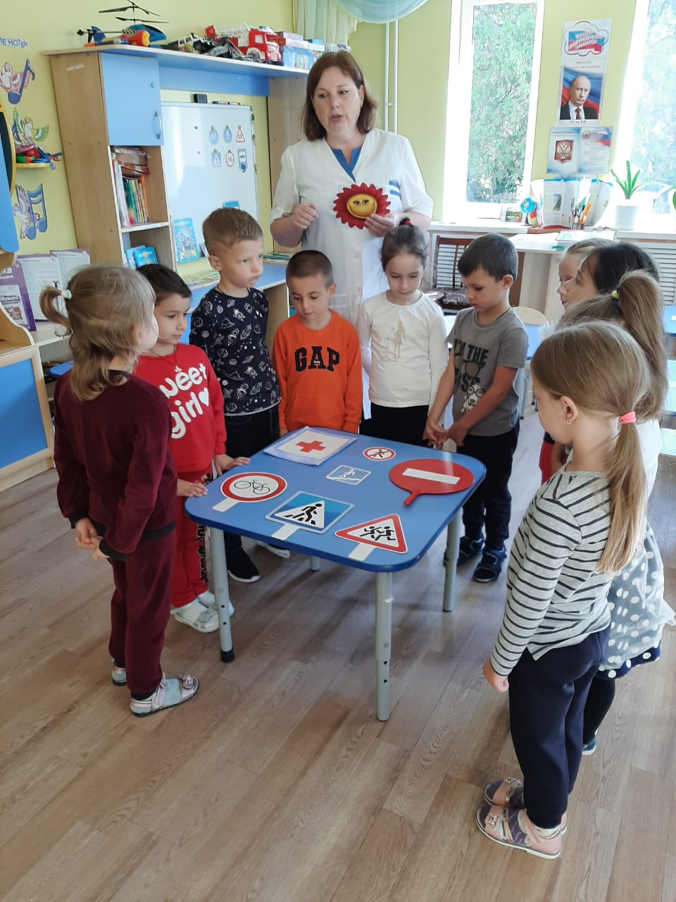
Основные направления работы с детьми:
Проведение организованной образовательной деятельности по ПДД

Slide 6
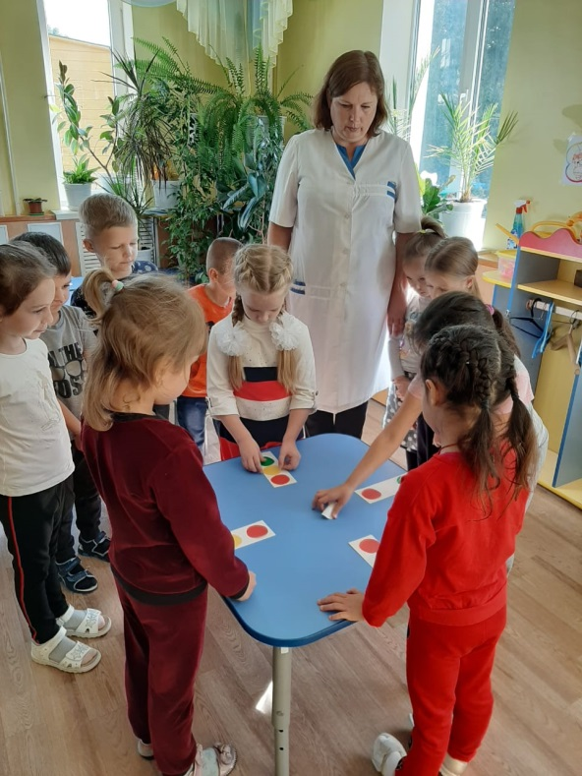
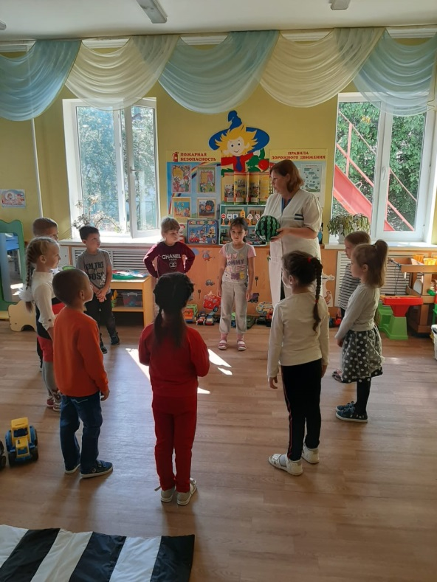
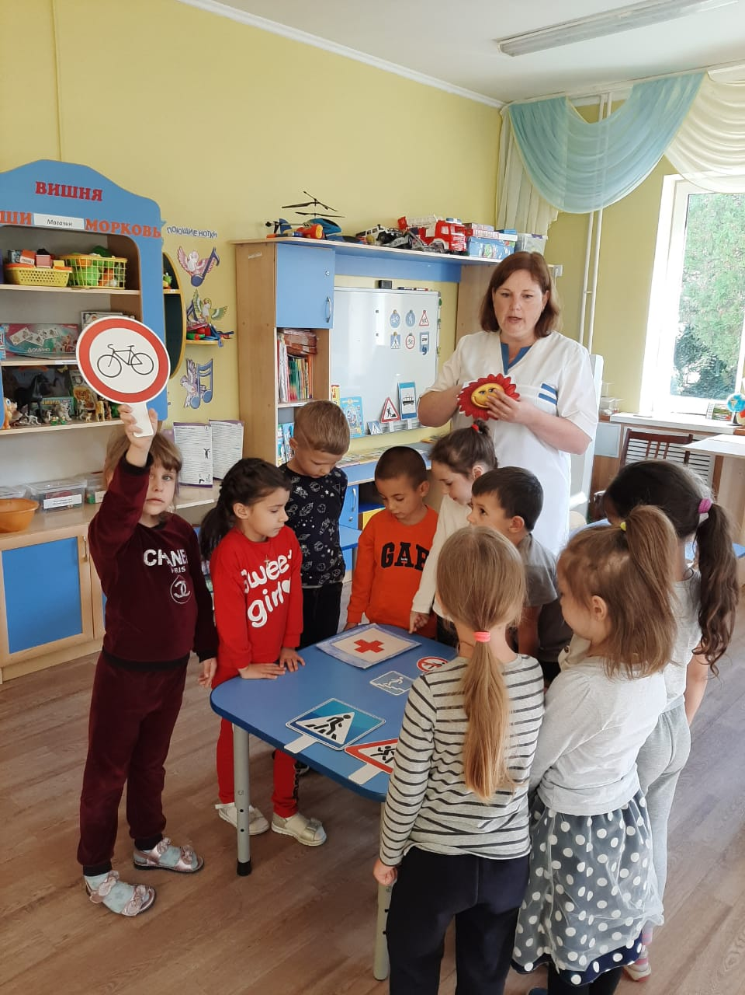
Основные направления работы с детьми:
ПРОВЕДЕНИЕ ОБУЧАЮЩИХ ИГР

Slide 7
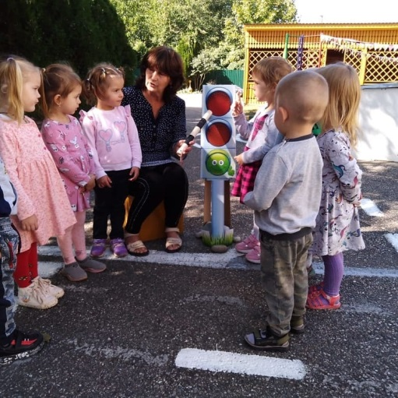
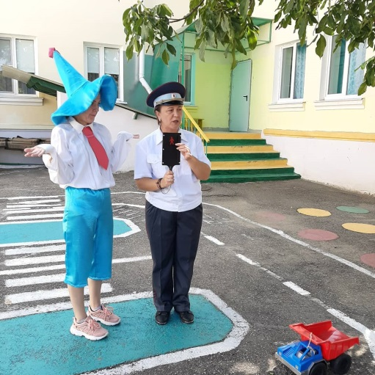
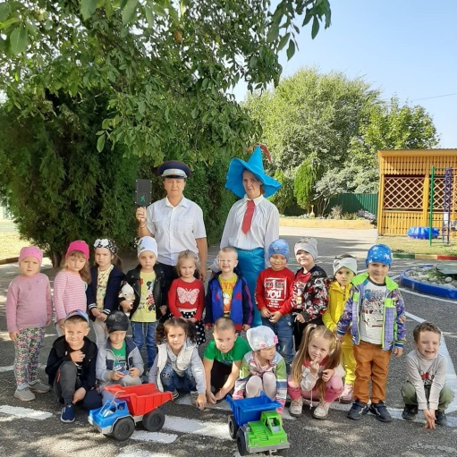
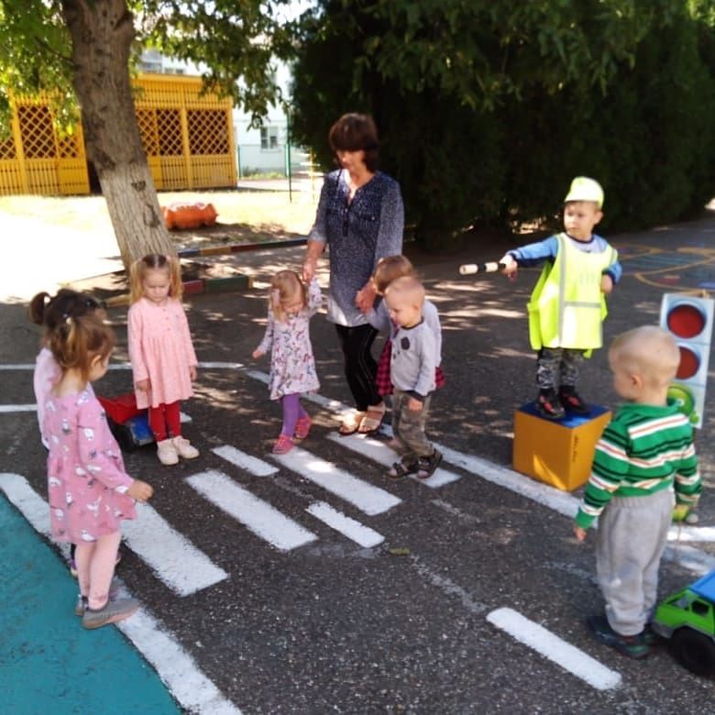
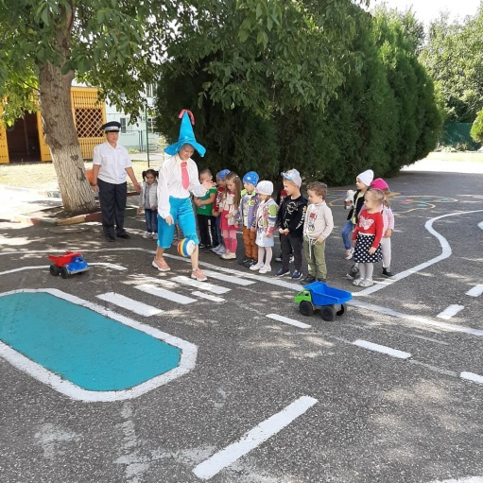
Основные направления работы с детьми:
ИГРЫ НА АВТОПЛОЩАДКЕ

Slide 8
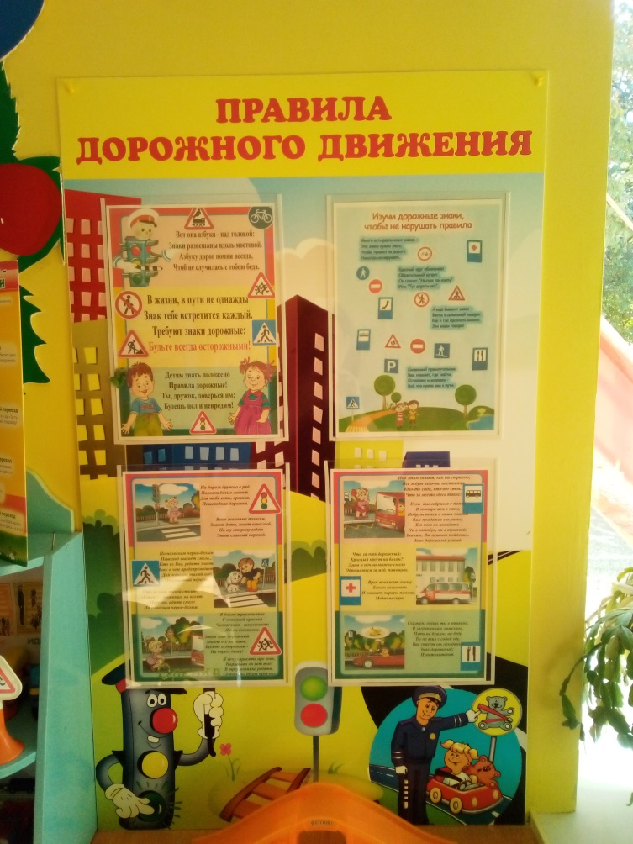
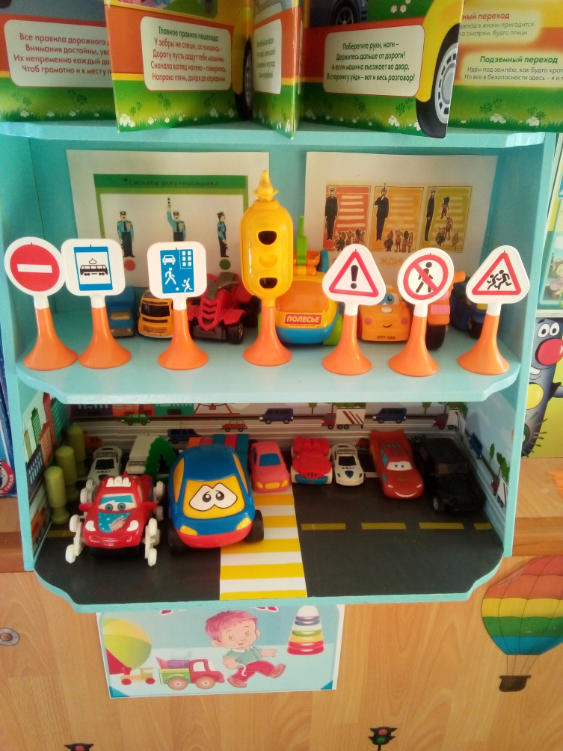
Основные направления работы с детьми:
Обновление уголков по изучению ПДД в группах

Slide 9
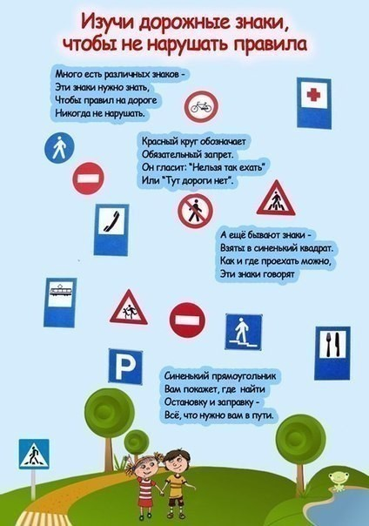
Основные направления работы с детьми:
Чтение художественной литературы, заучивание стихотворений о транспорте и правилах дорожного движения

Slide 10
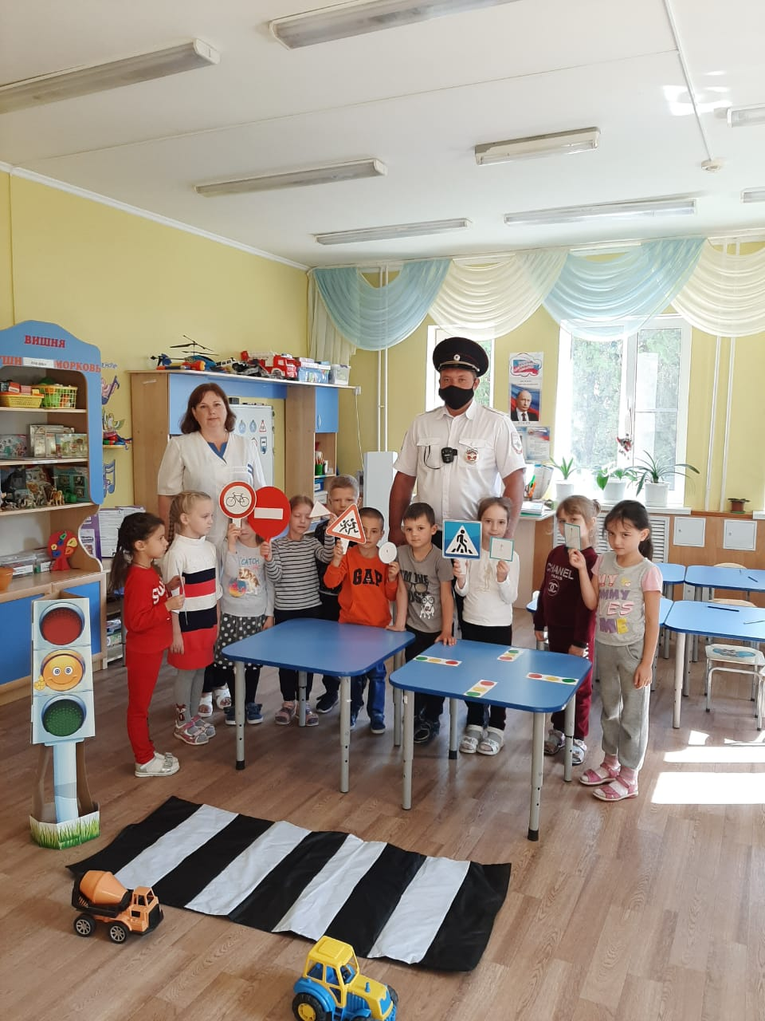
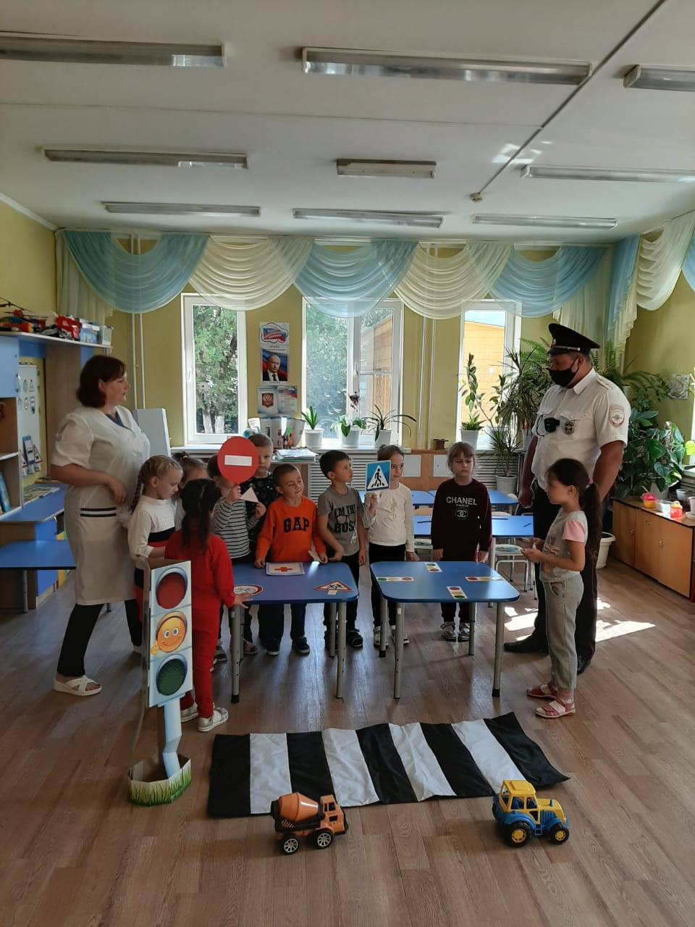
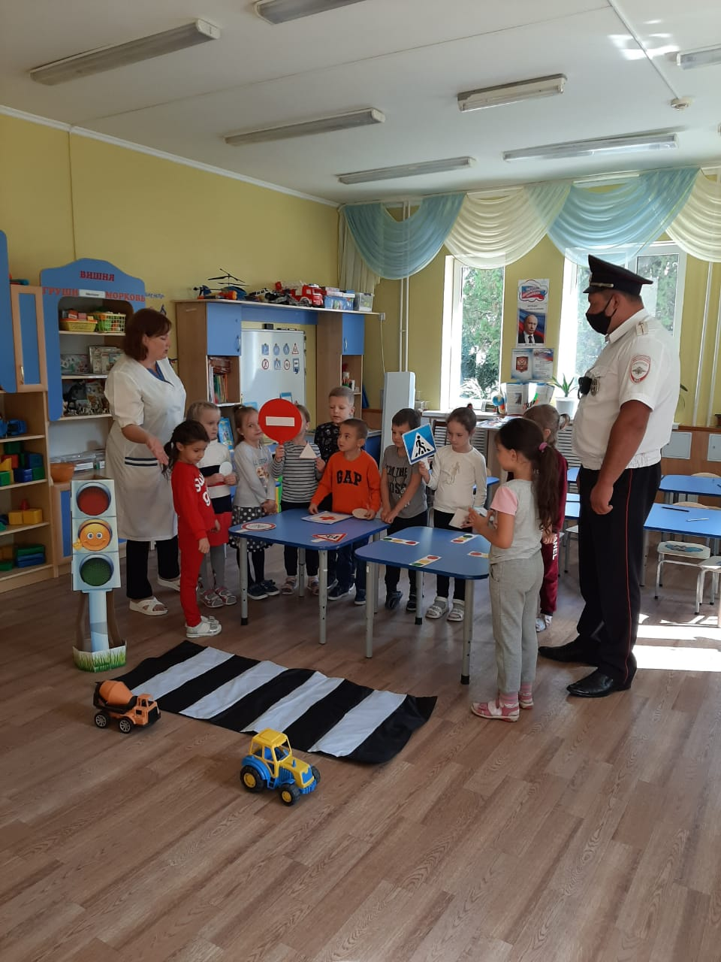
Основные направления работы с детьми:
На занятия к нам приходят сотрудники ГИБДД

Slide 11
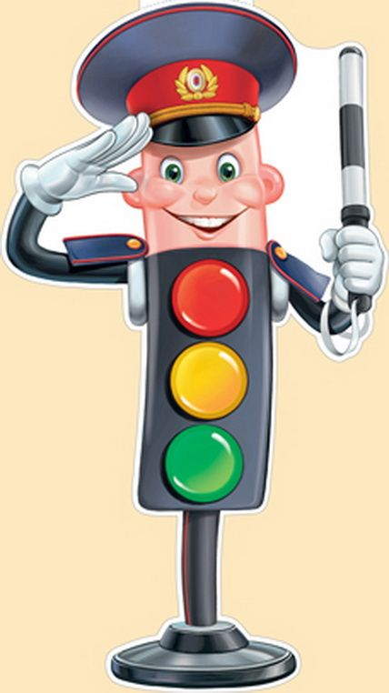
Основные направления работы с родителями:
Беседы
Консультации
Рекомендации

Slide 12
Спасибо за внимание! Берегите себя и своих близких!!!

